Slide 1
REYES Y PROFETAS: introducción
Panorama General De Reyes y Profetas
1 reyes – 2 Crónicas

Slide 2
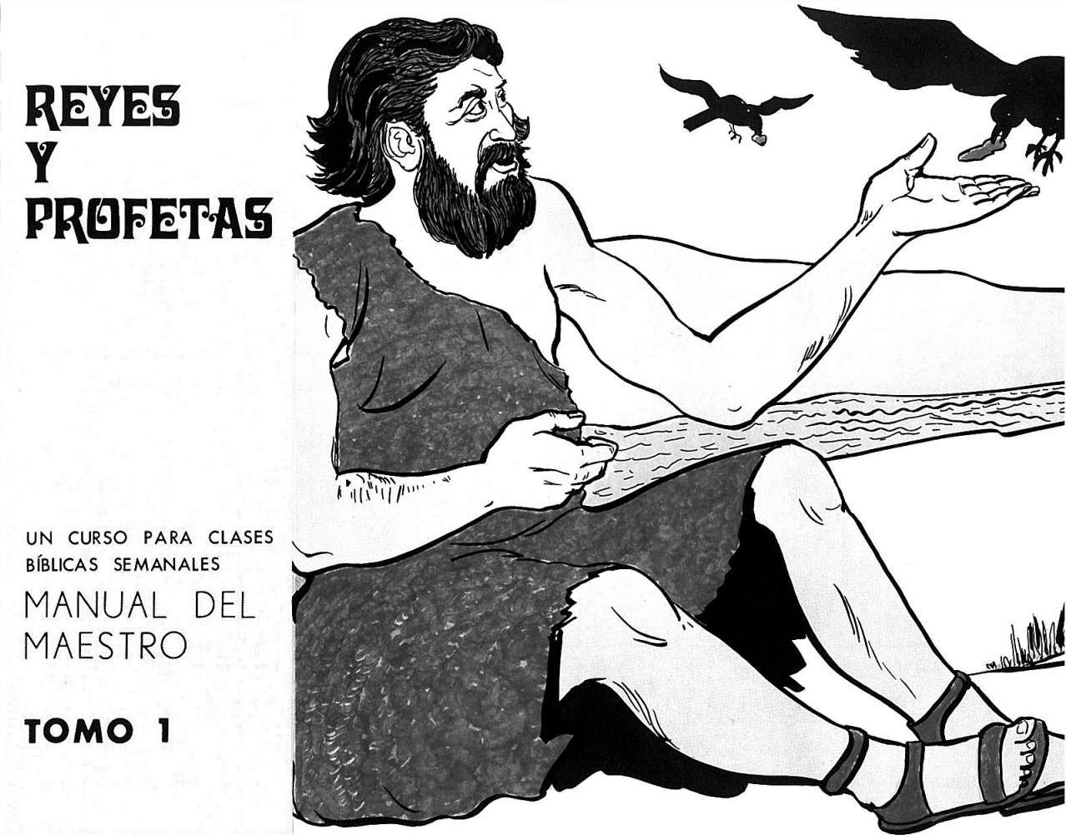
Objetivos
Entender y aprender el contenido bíblico respecto de las historias acerca de reyes y profetas para una visión general en esos años.
Aplicar las enseñanzas descritas en estas lecciones en la vida de cada creyente para su crecimiento espiritual.

Slide 3
Introducción
¿Cómo se llama la biblia hebrea? ¿En cuantas y como se llaman las partes en que se divide la biblia hebrea?
-R: Tanaj, 3 partes; Torah (Pentateuco), Nevim (Profetas), Ketuvim (Escritos).
¿Cual fue el Consejo de Moisés al pueblo, antes de entrar a la tierra prometida?
1) Ser elegido por el Señor.
2) Ser miembro de la casa de Israel y no gentil.
3) Ser un hombre que no buscara 'multiplicar las caballerías' (expresión hebrea que significaba hacer preparativos para la agresión armada).
4) Ser un hombre que no llevara nuevamente al pueblo a Egipto (que no lo volviera a sus sendas mundanales).
5) Ser uno que no buscara aumentar el número de sus esposas ni la riqueza personal.
6) Ser uno que obedeciera la ley de Dios para gobernar.
7) Ser uno que se sujetara a los estatutos de Dios (véase Deuteronomio 17:1-20)
¿Cuántos son los libros Históricos?
R=12
Los primeros 3 son de Afianzamiento.
Josué, Jueces, Ruth
Los siguientes 6 son de Tiempo de Reyes.
1,2 Samuel, 1,2 Reyes, 1,2 Crónicas.
Siguientes 3 Tiempo de Exilio
Edras, Nehemías, Esther.

Slide 4
CONTEXTO
¿De que libro a que libro abarca las siguientes lecciones?
1 Reyes y 2 Reyes.
1 y 2 crónicas esta implícito.
¿Quién escribió el libro de reyes?
Profeta Jeremías. Probablemente
Fecha 950-587 a.c (345 años aprox)

Slide 5
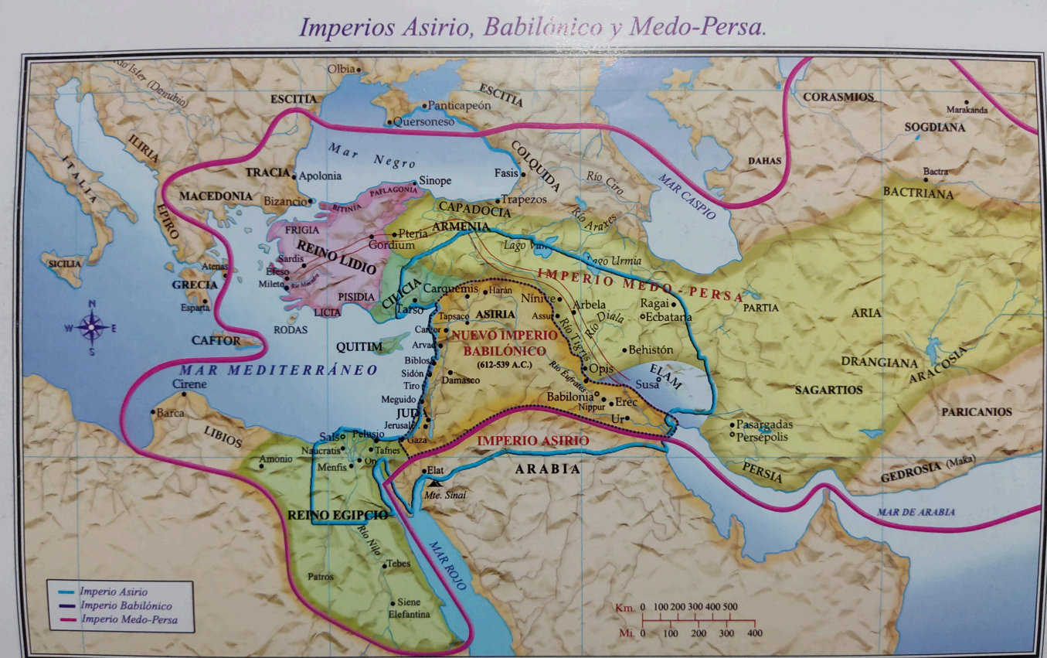

Slide 6
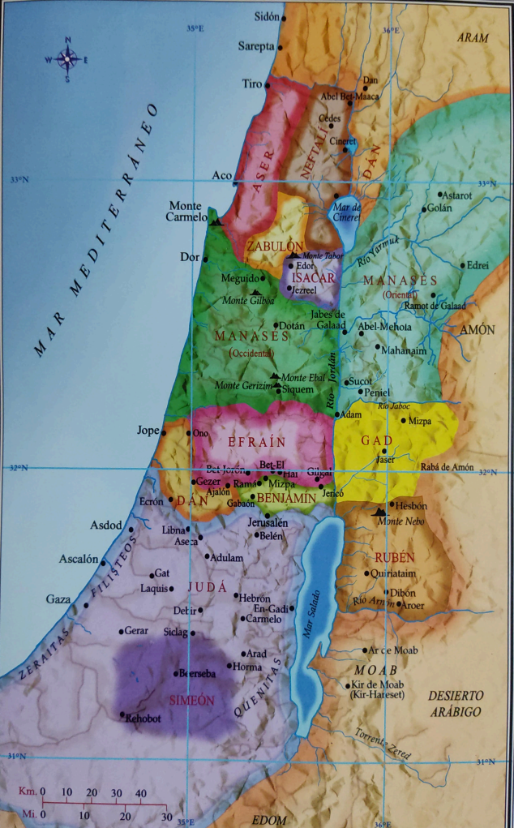
TIERRA DE ISRAEL

Slide 7
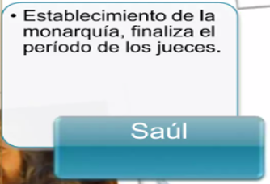
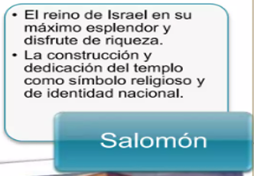

Slide 8
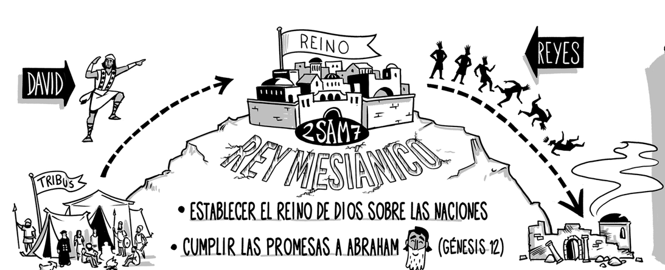

Slide 9
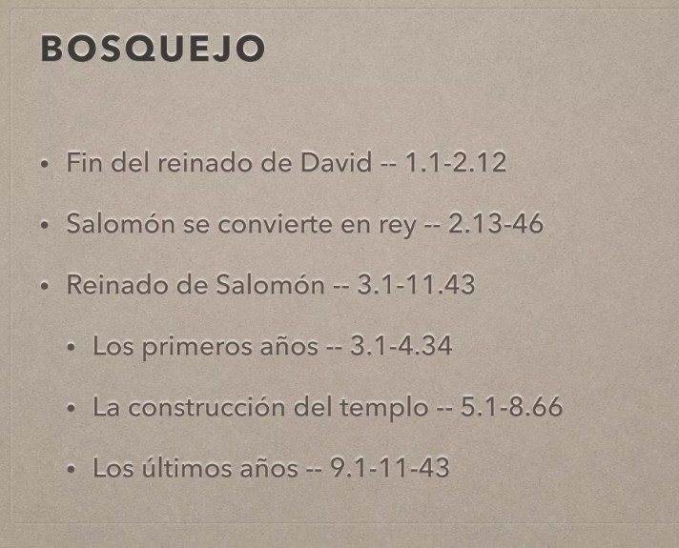
1 reyes 1-11
Muerte De David
Reinado de salomón.
Lo bueno y lo malo de Salomón.
¿Qué legado deja salomón?
¿En que fecha ocurre esto?

Slide 10
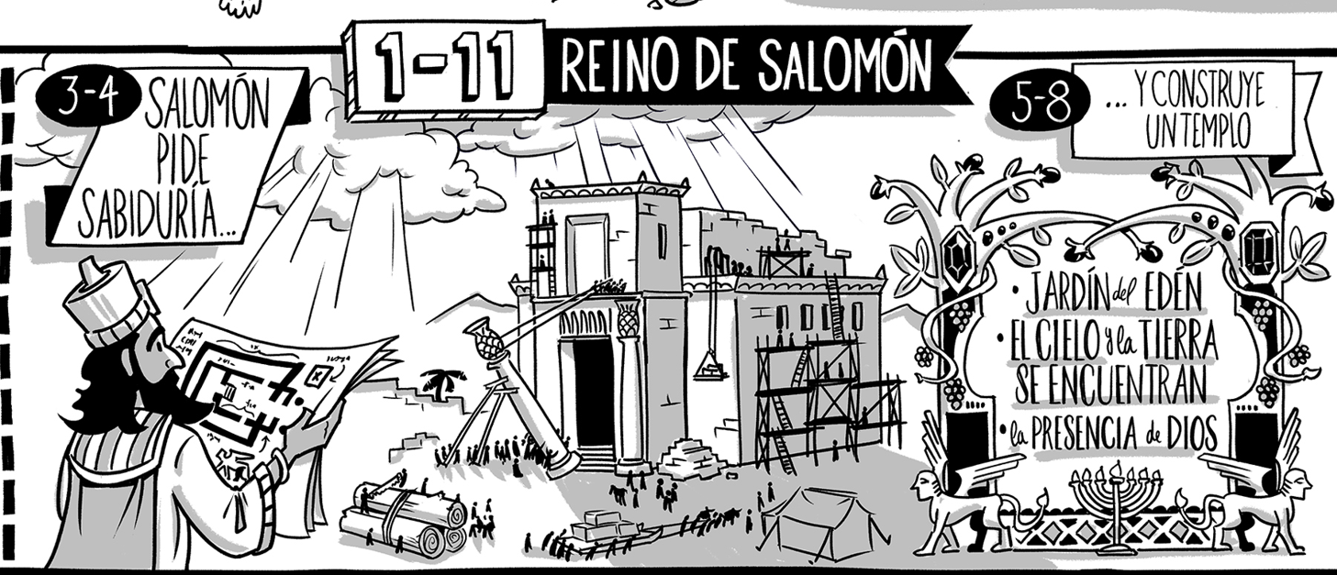

Slide 11
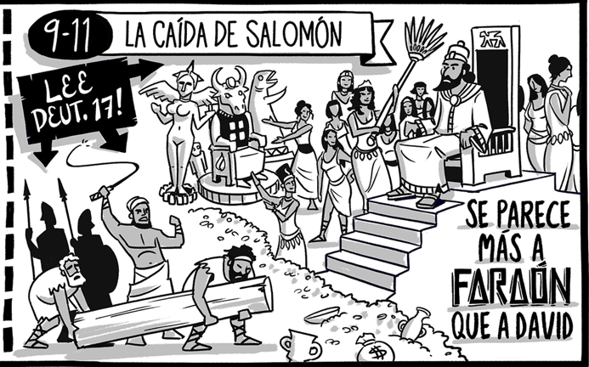

Slide 13
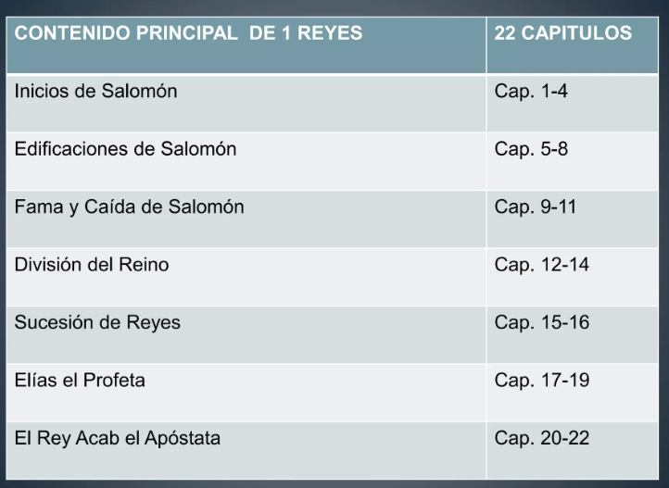

Slide 14
2 reyes 1-25
Los Dos Reinos
Profeta Elías
Profeta Eliseo
Los reyes De Judá Y De Israel.
La caída De samaria

Slide 15
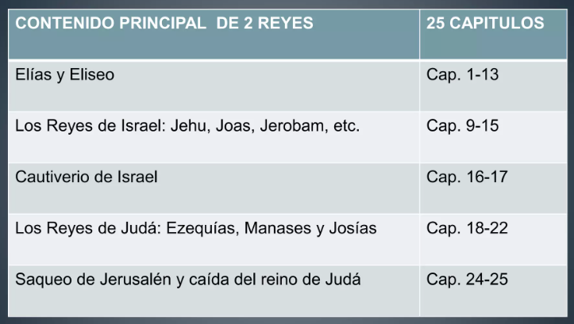

Slide 16
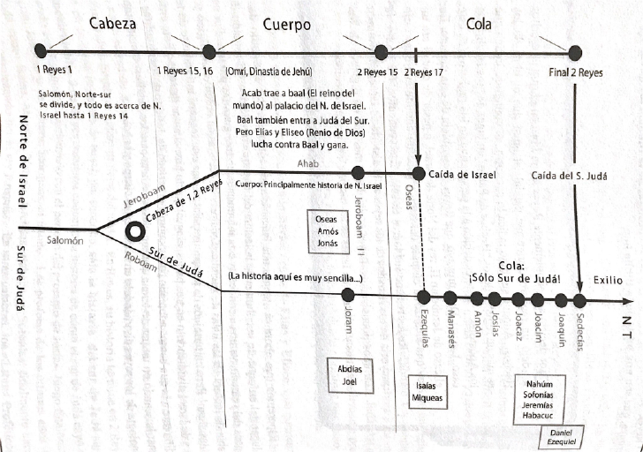

Slide 17
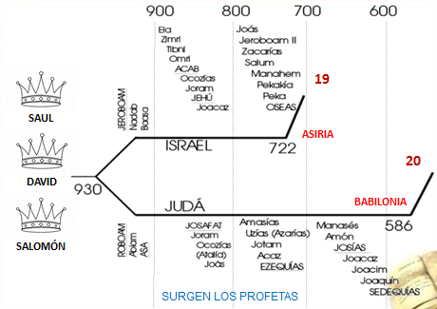

Slide 18
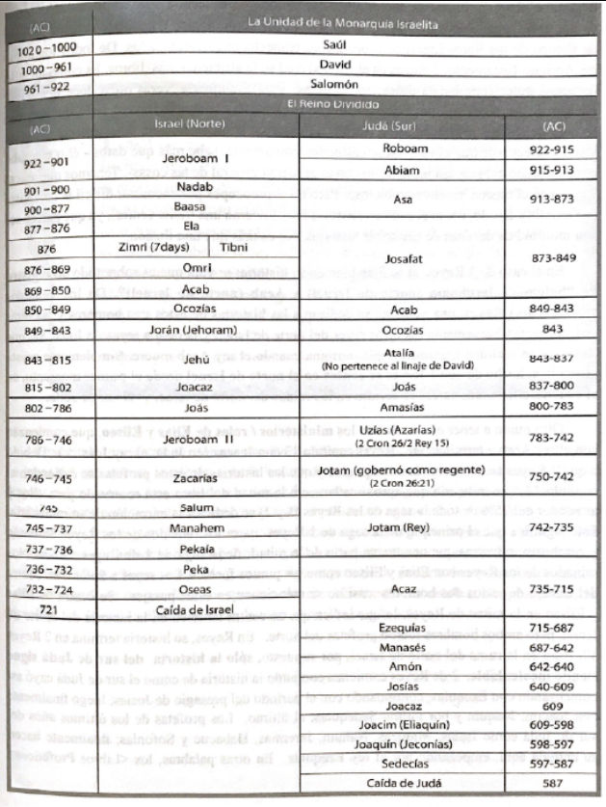
1 Samuel y 2 Samuel
1 Reyes y 2 Reyes
1 y 2 Crónicas
134 años

Slide 19
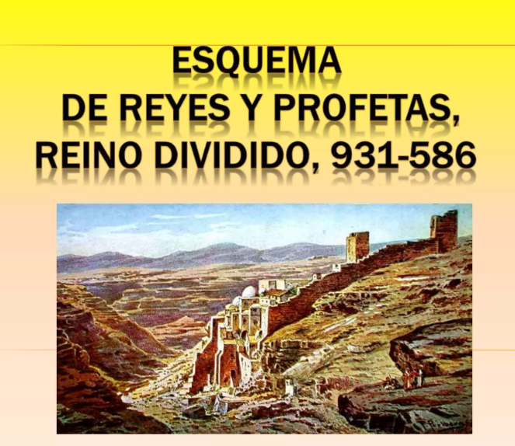
1 lección próxima semana
345 años

Slide 20
LOS REYES DE ISRAEL
Reino Del Norte (Israel)
Capital: Samaria
Malo
1 REYES 12 – 2 REYES 25
Jeroboam I
1 Reyes
(12:2 – 14:20)
Malo
Saul
David
Salomón
Reino Del Sur (Judá)
Roboam
Capital: Jerusalén
(14:21-31)

Slide 22
Malo
Malo
Malo
Su Hijo
Golpe De Estado
Su Hijo
Nadab
Baasa
Ela
(15:25 –31)
(15:33-16:7)
(16:8-14)

Slide 23
Malo
Malo
Omri
Golpe De Estado
Golpe De Estado
(16:21-22)
Zimri
Omri
(16:15-20)
Tibni
(16:23-28)

Slide 24
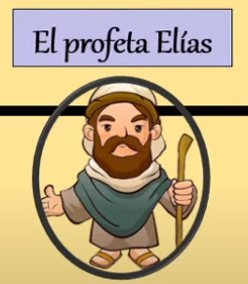
Malo
Malo
Su Hijo
Su Hijo
Acab
Ocozías
(16:29-22:40)
(22:51- 2R. 1:18)
2 REYES
Rey Ocozias no tenia hijos por lo que el otro hijo de Acab pasa ser rey.

Slide 25
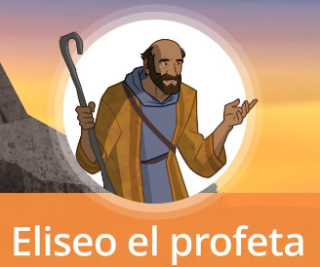
2 REYES
Malo
Malo
Su Hijo
Golpe De Estado
Joram
Jehú
(3:1 –9:26)
(9:13-10:36)

Slide 26
Malo
Malo
Malo
Su Hijo
Su Hijo
Su Hijo
Joacaz
Joás
Jeroboam II
(13:1-9)
(13:10-13)
(14:23-29)
2 REYES

Slide 27
Malo
Malo
Malo
Su Hijo
Golpe De Estado
Golpe De Estado
Zacarías
Salum
Jeroboam II
(13:1-9)
(15:13-15)
(15:16-22)
2 REYES

Slide 28
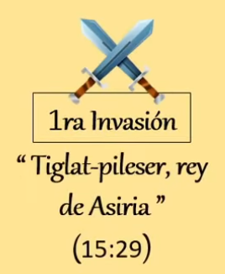
Malo
Malo
Su Hijo
Golpe De Estado
Golpe De Estado
Pekaía
Peka
(15:23-26)
(15:27-31)

Slide 29
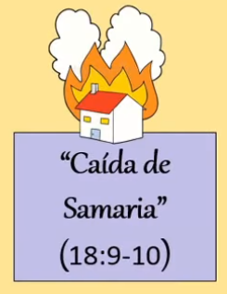
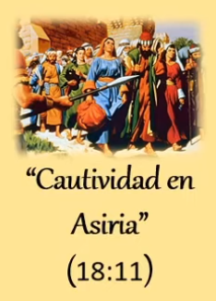
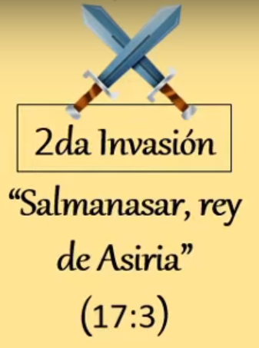
Malo
Golpe De Estado
Oseas
(15:23-26)
Oseas llevado a la cárcel
2 REYES

Slide 32
LOS REYES DE ISRAEL
Reino Del Norte (Israel)
Capital: Samaria
Malo
1 REYES 12 – 2 REYES 25
Jeroboam I
1 Reyes
(12:2 – 14:20)
Malo
Saul
David
Salomón
Reino Del Sur (Judá)
Roboam
Capital: Jerusalén
(14:21-31)

Slide 33
Malo
Malo
Malo
Su Hijo
Golpe De Estado
Su Hijo
Nadab
Baasa
Ela
(15:25 –31)
(15:33-16:7)
(16:8-14)
Malo
Bueno
Su Hijo
Su Hijo
Abiam “Abias”
Asa
(15:1-8)
(15:9-24)

Slide 34
Malo
Malo
Omri
Golpe De Estado
Golpe De Estado
(16:21-22)
Zimri
Omri
(16:15-20)
Tibni
(16:23-28)
Bueno
Asa
(15:9-24)

Slide 35
Malo
Malo
Su Hijo
Su Hijo
Acab
Ocozías
(16:29-22:40)
(22:51- 2R. 1:18)
2 REYES
Bueno
Rey Ocozias no tenia hijos por lo que el otro hijo de Acab pasa ser rey.
Su Hijo
Josafat
(22:41-50)

Slide 36
2 REYES
Malo
Malo
Su Hijo
Golpe De Estado
Joram
Jehú
(9:13-10:36)
(3:1 –9:26)
Malo
Malo
Mala
Su Hijo
Su Hijo
“Esposa De Joram”
Joram
Ocozías
Atalía
(8:16-24)
(8:25-9:28)
(11:1-20)

Slide 37
Malo
Malo
Malo
Su Hijo
Su Hijo
Su Hijo
Joacaz
Joás
Jeroboam II
(13:1-9)
2 REYES
(13:10-13)
(14:23-29)
Bueno
Bueno
Bueno
Hijo de Ocozías
Su Hijo
Su Hijo
Joas
Amasías
Azarías “Uzías”
(12:1-21)
(14:1-20)
(15:1-7)

Slide 38
Malo
Malo
Malo
Su Hijo
Golpe De Estado
Golpe De Estado
Zacarías
Salum
Jeroboam II
(13:1-9)
(15:13-15)
(15:16-22)
2 REYES
Bueno
Azarías “Uzías”
(15:1-7)

Slide 39
Malo
Malo
Su Hijo
Golpe De Estado
Golpe De Estado
Pekaía
Peka
(15:23-26)
(15:27-31)
Bueno
Malo
Su Hijo
Su Hijo
Jotam
Acaz
(15:32-38)
(16:1-20)

Slide 40
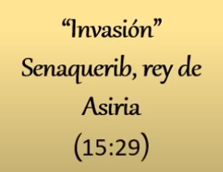
Malo
Golpe De Estado
Oseas
(15:23-26)
Oseas llevado a la cárcel
2 REYES
Bueno
Su Hijo
FRACASO
Ezequías
(18:1-20:21)

Slide 41
Hallazgo Del Libro De La Ley (22:8)
Destrucción De Toda La idolatría (23:5)
Celebración De La Pascua (23:21)
Malo
Malo
Bueno
Su Hijo
Su Hijo
Su Hijo
Manasés
Amón
Josías
(21:1-18)
(21:19-26)
(22:1-23:30)

Slide 42
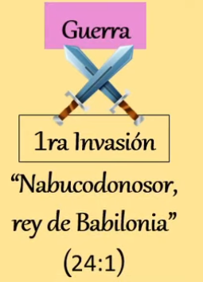
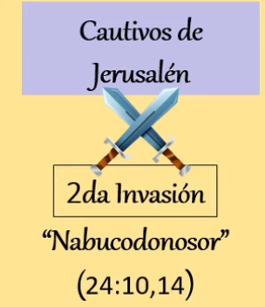
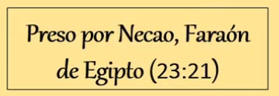
Malo
Malo
Malo
Su Hijo
Hijo De Josías
Su Hijo
Joacaz
Joacim “Eliaquim”
Joaquim “Jeconías”
(23:31-33)
(21:19-26)
(24:8-17)

Slide 43
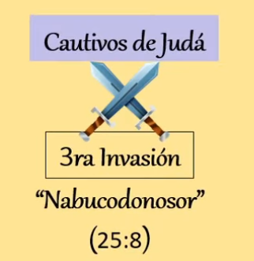
Malo
Templo Destruido (25:9)
Tío De Joaquim
Un grupo Huye A Egipto (25:26)
Sedequías “Matanías”
Joaquim Es Liberado (25:27)
(24:18-25:7)

Slide 46
¿Qué es un profeta?
Un hombre utilizado por Dios, quien recibe de manera directa un mensaje de parte de Dios para que este hombre sea el encargado de predicar ese mensaje al pueblo.

Slide 47
profetas
Dios utiliza profetas para advertir a cada rey tanto del reino del norte como reino del sur.
Elías y Eliseo profetas muy importantes.
¿Cuántos profetas encontramos dentro del libro de reyes?
Alrededor de 22 profetas.

Slide 48
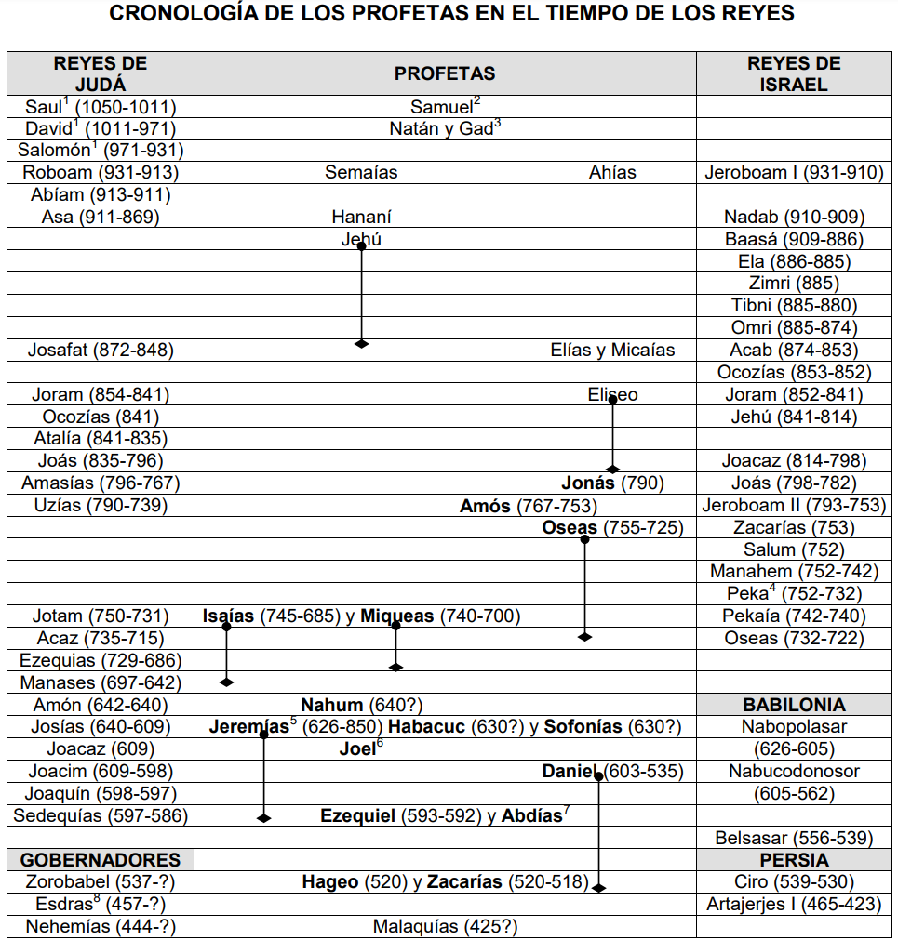

Slide 49
PROFETAS

Slide 50
PROFETAS

Slide 51
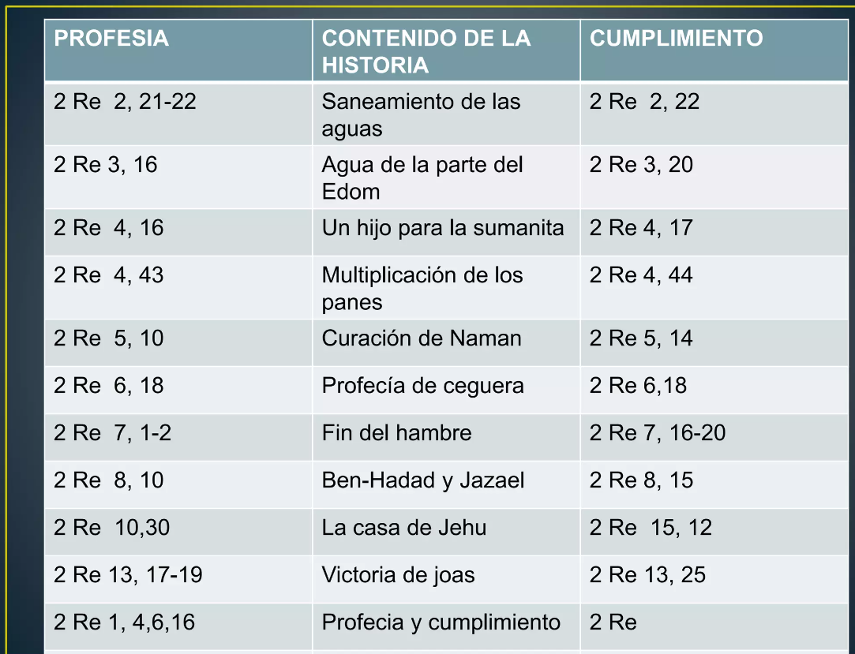
PROFETAS

Slide 52
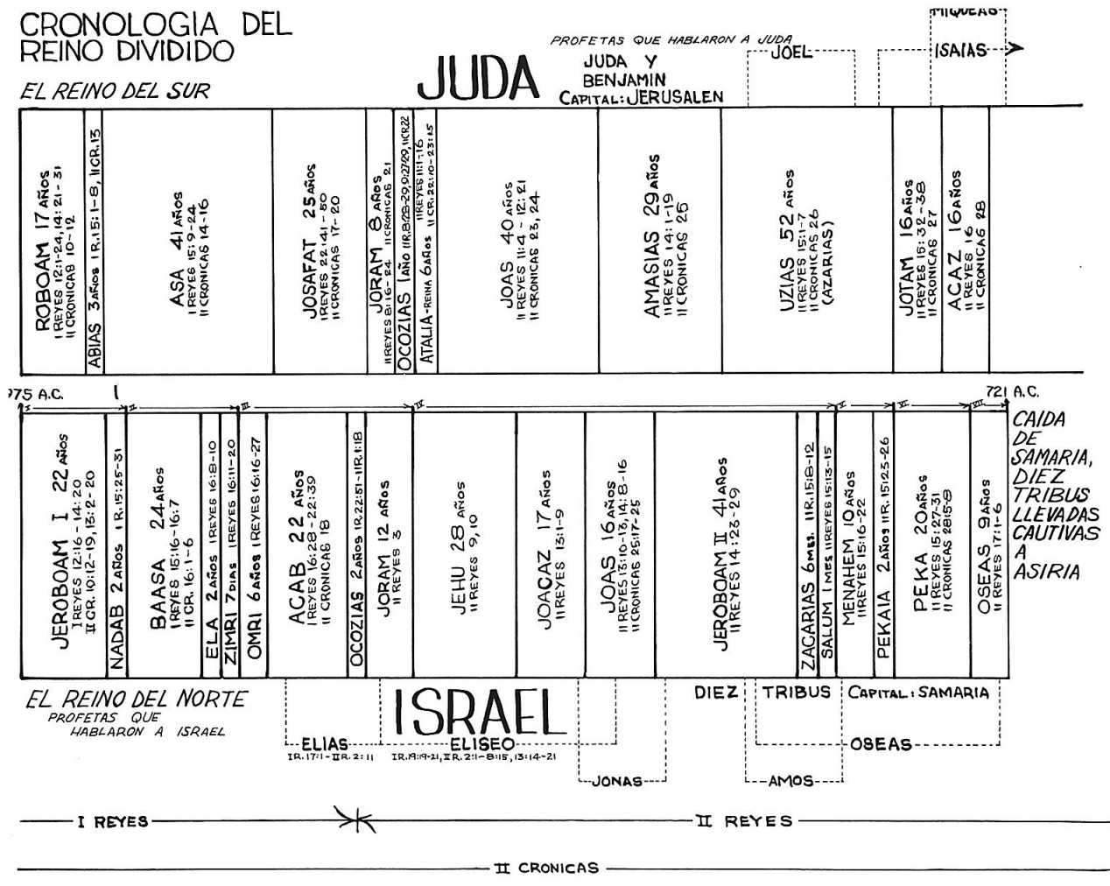
Gráfico

Slide 53
Tabla 1: Primera dinastía
Año a.C. | Reyes de Judá | Profetas | Reyes de Israel | Reyes y Eventos Extranjeros
931 | Roboam: 931-913 |  | Jeroboam: 931-910
913 | Abías: 913-911
911 | Asa: 911-870
910 |  |  | Nadab: 910-909

Slide 54
Tabla 2: Segunda dinastía
Año a.C. | Reyes de Judá | Profetas | Reyes de Israel | Reyes y Eventos Extranjeros
909 |  |  | Baasa: 909-886
890 |  |  |  | Ben-adad I: Rey de Damasco: 890-841
886 |  |  | Ela: 886-885
885 |  |  | Zimri: 885 (7 días)

Slide 55
Tabla 3: tercera dinastía
Año a.C. | Reyes de Judá | Profetas | Reyes de Israel | Reyes y Eventos Extranjeros
885 |  |  | Omri: 885-874
883 |  |  |  | Asurbanipal II: 883-589
874 |  |  | Acab: 874-853
870 | Josafat: 870-848 | Elías: 870-852
859 |  |  |  | Salmanasar III: 859-824
853 |  |  | Ocozías: 853-852 | Batalla de Carcar: 853
852 |  | Eliseo: 852-794 | Joram: 852-841
848 | Joram: 848-841

Slide 56
Tabla 4: cuarta dinastía (primera parte)
Año a.C. | Reyes de Judá | Profetas | Reyes de Israel | Reyes y Eventos Extranjeros
841 | Ocozías :841 (1 año) | Abdías: 841-830 | Jehú: 841-814 | Hazael: 841-801
 | Atalía: 841-835
835 | Joás: 835-796
820 |  | Joel 820-814
814 |  |  | Joacaz: 814-798
801 |  |  |  | Ben-adad II: 801-780?
798 |  |  | Joás: 798-783
796 | Amasías: 796-767, 781
781 | Azarías (Uzías): 781-740
785 |  | Jonás: 785-722

Slide 57
Tabla 4: cuarta dinastía (segunda parte)
Año a.C. | Reyes de Judá | Profetas | Reyes de Israel | Reyes y Eventos Extranjeros
783 |  |  | Jeroboam II: 783-753 | Salmanasar IV: 783-773
773 |  |  |  | Assurdán III: 773-755
765 |  | Amós: 765-755
755 |  |  |  | Assur-Ninari V: 755-745
753 |  | Oseas: 753-710 | Zacarías: 753 (6 meses)
 |  |  | Salum: (1 mes)
 |  |  | Manahem: 753-742
750 | Jotam: 750-735 |  |  | Rexin: 750-732
 | (Corregente)
745 |  |  |  | Tiglat-pileser III: 745-727

Slide 60
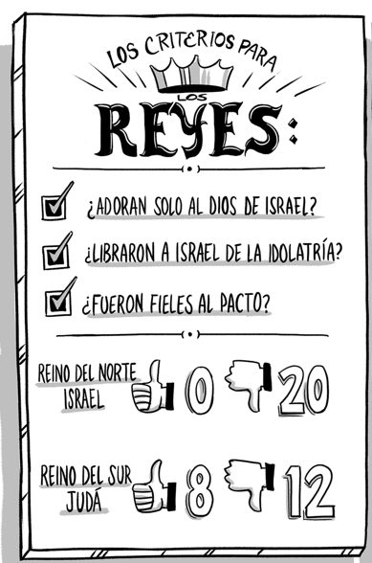
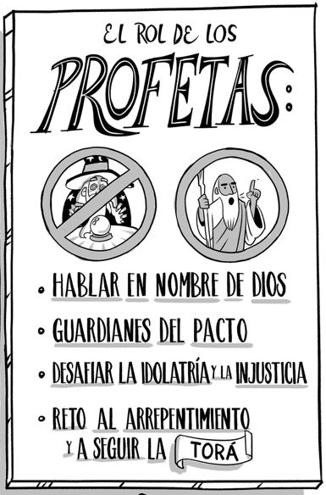
22 profetas comunicaron el mensaje de Dios a los reyes del pueblo

Slide 61
Conclusiones
Un Reino Dividido jamás prevalecerá.
Dios aborrece el pecado y disciplina a sus hijos.
Podemos ser de bendición o de tropiezo para los demás. ¿Quién eres tu? ¿Cómo Un rey malo, bueno? ¿Cómo Un profeta?
Dios está en control de la historia.
La fidelidad de Dios por su pueblo nunca falla.
Dios responde a las oraciones cuando clamamos a Él con corazón arrepentido.
Dios espera pacientemente a que nos arrepentimos de nuestros pecados. Dios nos da tiempo.

Slide 62
Gracias y dios los bendiga
Matias Osses
www.castillofuerte.cl

